Slide 1
Analysez des indicateurs de l'égalité femme-homme avec Knime
Thomas leclercq

Slide 2
Préparation des Données
Fusion externe des tables
Les lignes sont toutes conservées
Calcul de champs : Age et Rémunération
Création de catégories d’âge afin de coller aux demandes
Modification du temps de travail en String pour utilisation en tant que donnée qualitative et non quantitative
Suppression des colonnes avec des valeurs nulles ainsi que les données non utilisées

Slide 3
Respect de la RGPD
Principe de finalité :
Finalité réglementaire
Principe de proportionnalité et de pertinence :
Anonymisation, Conservation uniquement des données nécessaires
Principe d'une durée de conservation limitée : A voir avec les responsables
Principe de sécurité et de confidentialité : A voir avec les responsables
Les droits des personnes : Géré au niveau RH

Slide 4
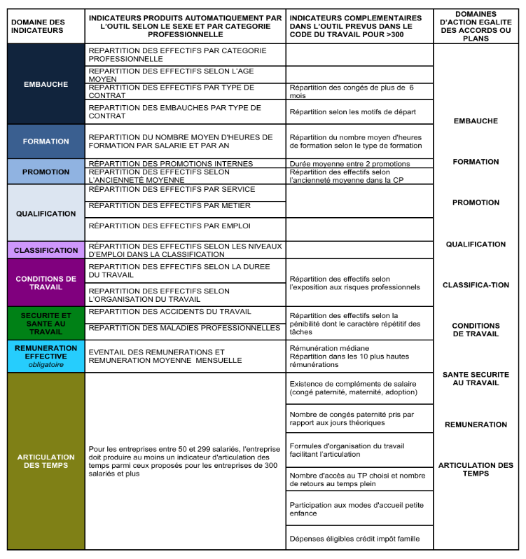
Choix Indicateurs

